Slide 1
ВЭБ.РФ:
ГОРОДСКАЯ ЭКОНОМИКА
О системе поддержки инвестиционных проектов Группой институтов развития

Slide 2

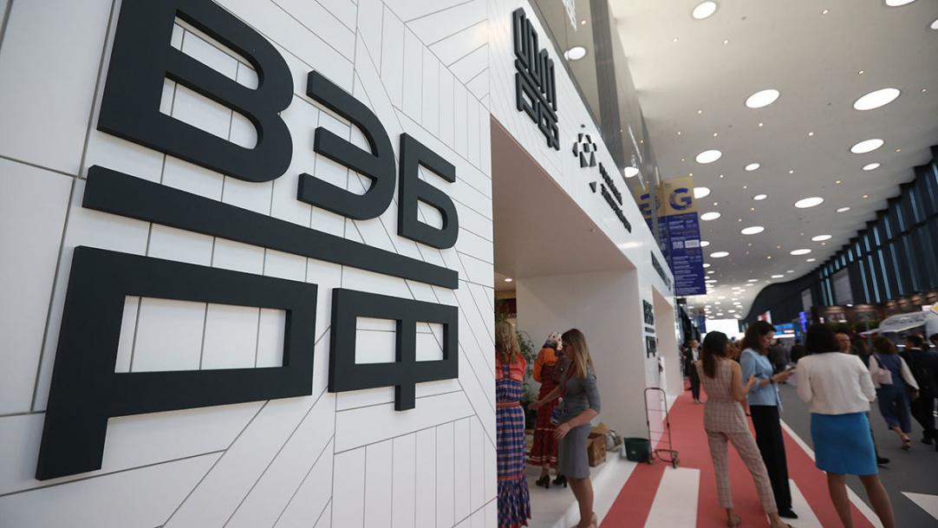

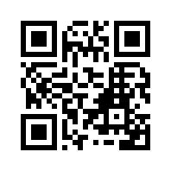
ВЭБ.РФ - государственная корпорация развития
Капитал
Активы
Кредитный портфель
739 млрд руб.
3 899 млрд руб.
1 632 млрд руб.
Основная задача
способствовать долгосрочному экономическому развитию России. В партнёрстве с коммерческими банками ВЭБ.РФ занимается финансированием масштабных проектов, направленных на развитие инфраструктуры, промышленности, социальной сферы, укрепление технологического потенциала и повышение качества жизни людей.
300
инвестиционных проектов
3,4
трлн рублей инвестиции

Slide 3
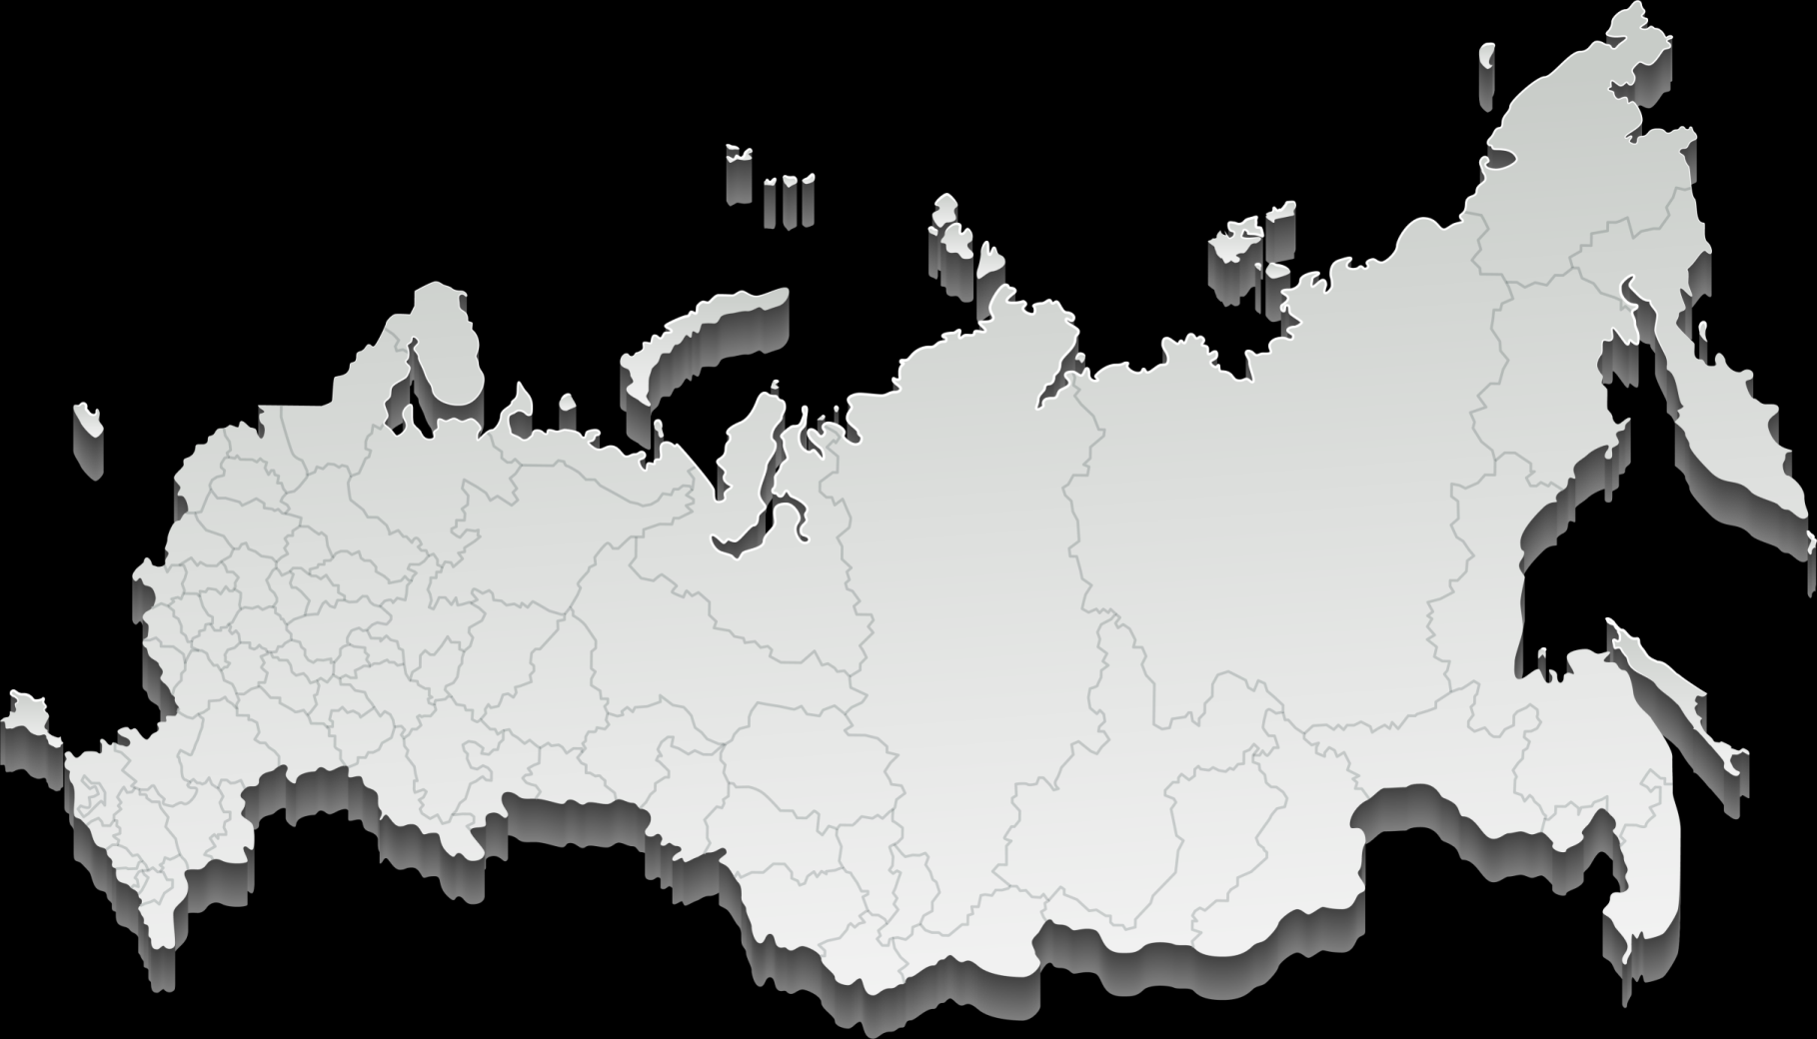











Принципы ВЭБ.РФ
Безубыточность
Каждый государственный рубль должен принести доход и вернутся государству
Общественная польза
Социальный эффект от реализации проектов и польза для жителей
Развитие регионов
Реализуем проекты по всей стране
Партнерство
Организации развития, коммерческие банки, промышленные корпорации: не берем проекты, которые могут быть реализованы без нашего участия
Специализация
Работаем в отраслях где накопили экспертизу:
  Инфраструктура
  Технологическая промышленность
  Поддержка экспорта
  Городская экономика

Slide 4




Направления развития городской экономики
- Водоснабжение/ водоотведение
- Городское освещение
- Теплоснабжение
- Ливневые канализации
- Сбор, транспортировка, сортировка и утилизация мусора
ЖКХ
Обращение
с ТКО
- Школы
- Центры детского отдыха
- Университетские кампусы
- Создание цифровой образовательной среды
- Девелопмент
- Редевелопмент
- Управление коммерческой недвижимостью
Создание
образовательной среды
КРТ/
Девелопмент
ЖКХ
Экология
Комплексное развитие территорий
- Строительство и реконструкция
номерного фонда
- Создание туристических кластеров
- Создание туристических точек притяжения
- Городские парки
Образование
- Аэропорты
- Автодорожная сеть
(дороги, мосты)
- Портовая инфраструктура
- Ж/д инфраструктура
- Канатные дороги
Индустрия
гостеприимства
Инфра-
структура
Туризм
и рекреация
Инфраструктура
МСП
Здраво-
охранение
- Поликлиники
- Реабилитационные центры
- Инфекционные стационары
- Больницы
- Геронтологические центры
- Цифровизация медицинского образования
Развитие
МСП
Здравоохранение
- Опт. и розничная торговля
- Сфера бытовых услуг
- Гост.-ресторанный бизнес
Культура
Технологии
Транспорт
Социокультурное
взаимодействие
Технологическое развитие
Транспорт
- Прямые инвестиции
в высокотехнологичные проекты
- Интеграция технологических
решений в направления колеса
городской экономики
- Создание и развитие новых мест притяжения в городах (арт-кластеры, арт-резиденции, арт-пространства)
- Поддержка креативных индустрий и локальных творческих инициатив
- Социокультурное сопровождение продуктов ВЭБ.РФ
- Туристические объекты в сфере культуры
- Цифровизация общественного транспорта
- Модернизация инфраструктуры ГЭТ
- Модернизация подвижного состава
- Модернизация остановок
- Речной транспорт
- Лизинг коммунальной техники
- Школьные перевозки

Slide 5

Группа институтов развития
Координирует институты развития для обеспечения цельной системы поддержки государства и бизнеса
(Постановление Правительства Российской Федерации от 31.12.2020 № 3710-р)
Дочерние организации
Банк БелВЭБ
ВЭБ.ДВ
ВЭБ Инжиниринг
ВЭБ Инфраструктура
Национальный Центр ГЧП
ПроГород
Развивай.рф
VEB Ventures

Slide 6

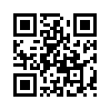
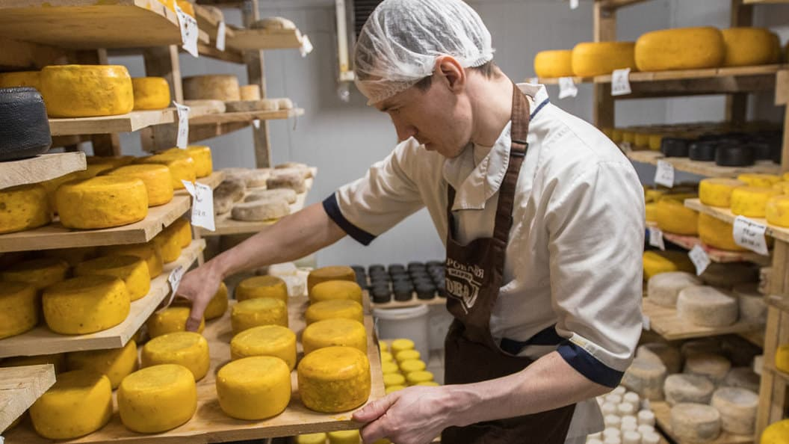
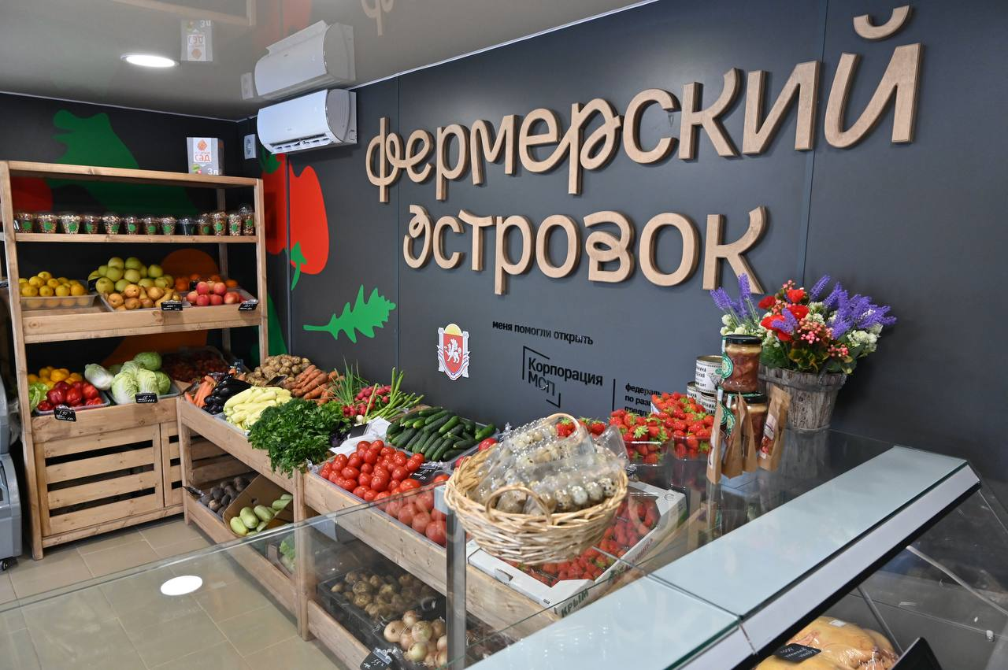

федеральная корпорация по поддержке малого и среднего предпринимательства
АО «Корпорация «МСП»
ЧЕМ КОРПОРАЦИЯ МСП МОЖЕТ БЫТЬ ПОЛЕЗНА БИЗНЕСУ?
предоставляет гарантии и поручительства для кредитования бизнеса;
помогает предпринимателям участвовать в закупках крупнейших заказчиков и попадать на полки ритейлеров;
через «Сервис 360°» помогает бизнесу отстоять свои права при проверках, закупках;
учит, как начать и развивать свое дело и себя;
через МСП Банк поддерживает предпринимателей льготными кредитами;
помогает приобрести оборудование по программе льготного лизинга;
оказывает финансовую поддержку через краудинвестинговые платформы;
через УК «МИР» предоставляет финансирование компаниям на стадии роста и развития;

Slide 7

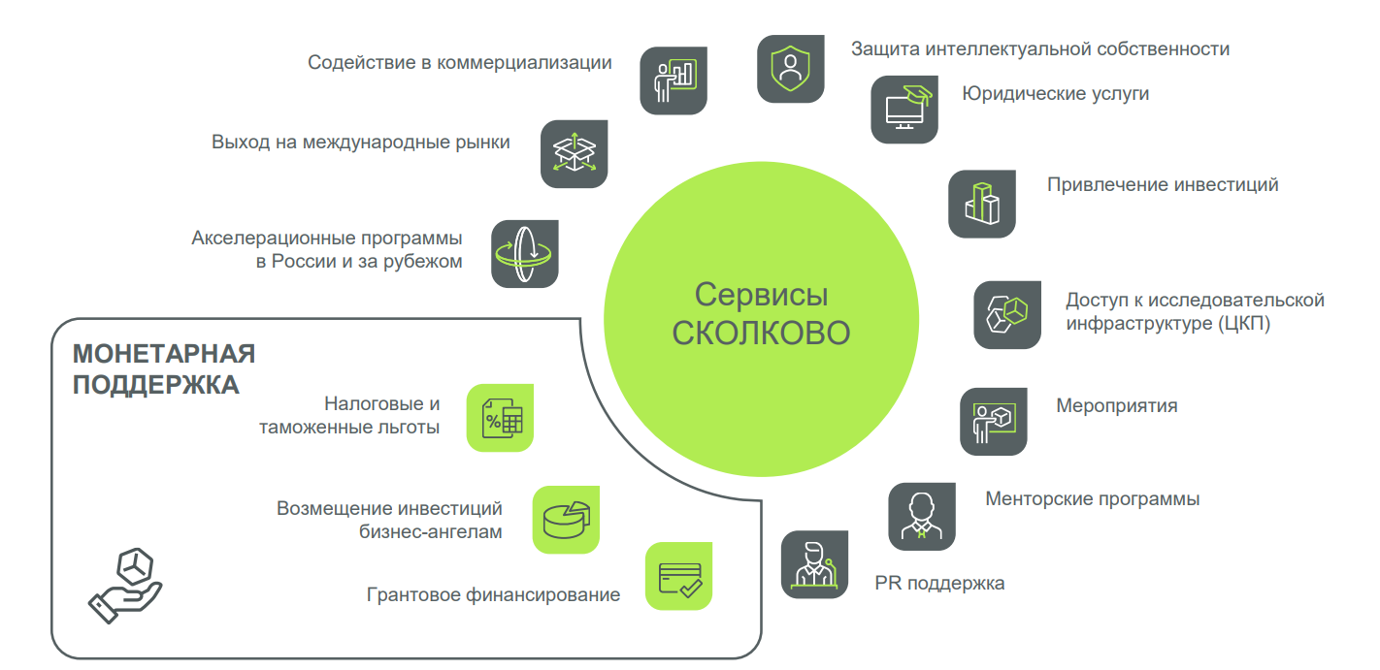
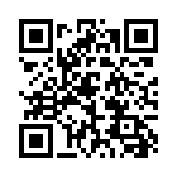
Фонд «Сколково»
современный научно-технологический инновационный комплекс по разработке и коммерциализации новых технологий
3250+ УЧАСТНИКОВ
ПОЛУЧИТЬ СТАТУС УЧАСТНИКА «СКОЛКОВО»

Slide 8


РФРИТ (Российский фонд развития информационных технологий)
Гранты на ИТ-решения
разработка и внедрение
российских ИТ-решений
До 500 млн руб., срок реализации от 6 до 18 месяцев
Цифровизация
малого и среднего бизнеса
возмещения 50% стоимости ПО вендорам при реализации
ПО компаниям из Реестра МСП со скидкой 50%
возмещение рекламы для ИТ-компаний российских отраслевых решений и услуг
Поддержка интернет-маркетинга ИТ-решений
До 1,0 млн руб., срок рекламной кампании от 1 до 3 месяцев
Экспорт российских ИТ-решений
поддержка продвижения на зарубежных рынках отечественных ИТ-компаний
Коммуникация
с ИТ-отраслью
открытая коммуникация с отраслью кратно увеличила ее заинтересованность в грантах и позволила оперативно доработать и запустить эффективные финансовые инструменты поддержки ИТ-компаний.

Slide 9


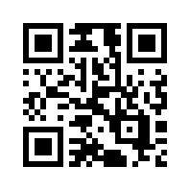
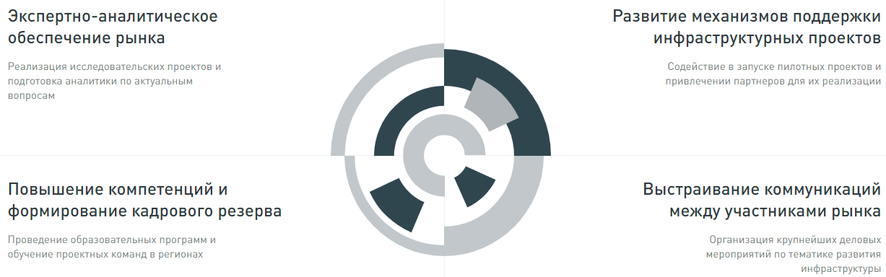
Национальный центр ГЧП
ведущий центр компетенций в сфере государственно-частного партнерства, целью которого является увеличение количества и повышение качества инфраструктурных проектов, реализуемых с использованием механизмов государственно-частного партнёрства
Направления деятельности

Slide 10



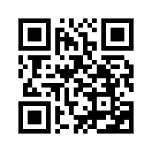

















Инфра ВЭБ
АО «ИнфраВЭБ» - 100% дочернее общество госкорпорации развития «ВЭБ.РФ» - оказывает услуги инвестиционного консультирования с целью подготовки инвестиционных проектов и организации их финансирования. Осуществляет финансирование подготовки проектов на возвратной основе, предоставляет акционерное, мезонинное финансирование. Имеет значительный опыт в подготовке проектов в формате ГЧП и концессий. Отраслевой фокус АО «ИнфраВЭБ» – проекты развития инфраструктуры, городской экономики и промышленности.
ПРОМЫШЛЕННОСТЬ
ИНФРАСТРУКТУРА
Новые материалы
Транспортная инфраструктура
Информационные технологии
Энергетическая инфраструктура
Редкоземельные металлы
Социальная инфраструктура
Нефте-, газохимия и химия полимеров
ГОРОДСКАЯ ЭКОНОМИКА
Фармацевтика, медтехника
Станкостроение
Коммунальная инфраструктура
Проекты импортозамещения в ключевых отраслях
Современные системы переработки ТКО
Диверсификация ОПК
ИТ инфраструктура
Электротехническое оборудование

Slide 11



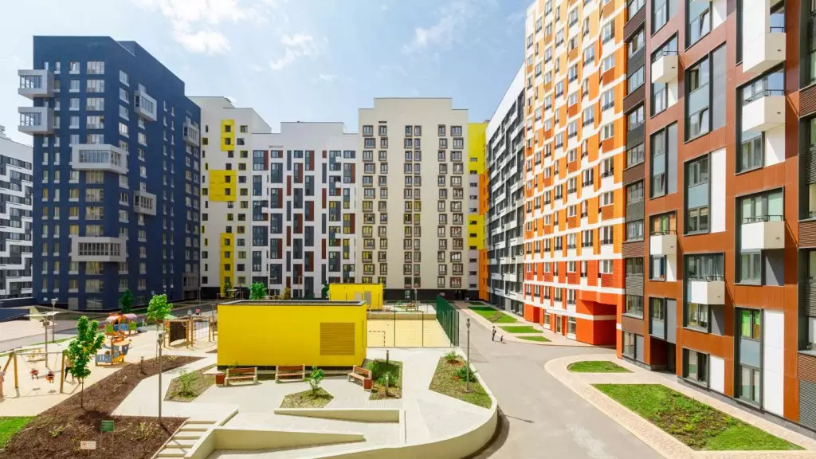
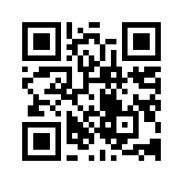
ООО «ПроГород»
«ПроГород» – компания созданная для реализации комплексных проектов освоения территории. Ключевые направления деятельности нацелены на развитие городской среды и улучшения качества жизни людей в регионах России.
Консалтинг
Best use анализ и разработка концепции, мастер-планирование
Разработка стратегии развития
Подготовка мастер-плана развития (в т.ч. с привлечением экспертных партнеров)
Управление и контроль SPV
Девелопмент
Привлечение партнеров, контроль реализации
Брокеридж
Управление продажами и арендным бизнесом

Slide 12

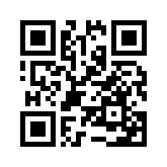
Фонд содействия инновациям
Государственный институт развития, целью которого является развитие инновационного предпринимательства путем оказания поддержки молодым изобретателям и малым компаниям, реализующим перспективные высокотехнологичные проекты
КООПЕРАЦИЯ
КОМЕРЦИАНАЛИЗАЦИЯ
ИНТЕРНАЦИОНАЛИЗАЦИЯ
до 25 млн. руб.
Поддержка инновационной деятельности малых предприятий в интересах средних и крупных компаний
РАЗВИТИЕ
до 24 млн. руб.
Поддержка малых инновационных предприятий, завершивших НИОКР и планирующих создание/расширение производства инновац. продукции
СТАРТ
до 15 млн. руб.
Содействие международному сотрудничеству, поддержка проектов по разработке несырьевой экспортно-ориентированной продукции
СТУДЕНЧЕСКИЙ СТАРТАП
до 20 млн. руб.
Поддержка компаний, имеющих опыт разработки и продаж наукоемкой продукции
УМНИК
до 24 млн. руб.
Поддержка стартапов на ранних стадиях развития: Старт-1 (до 4 млн. руб.); Старт-2 (до 8 млн. руб.)); Бизнес-старт (до 12 млн. руб.)
до 1,0 млн. руб.
Поддержка студенческих стартап-проектов, имеющих потенциал коммерциализации
до 500 тыс. руб.
Поддержка коммерчески ориентированных научно-технических проектов молодых ученых
Инношкольник

